Slide 1
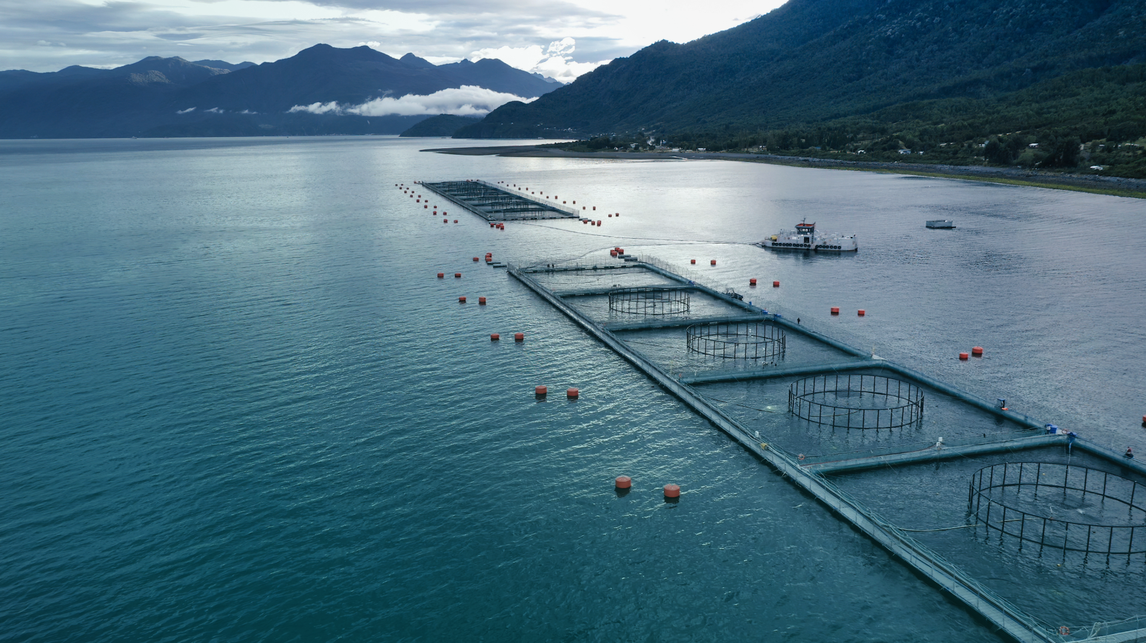

Cumplimiento ambiental y desafíos actuales
AQUAFORUM 2026
¿Un aporte a la excelencia operacional en la industria?
Patricio Walker Huyghe
Gerente General, ECOS Chile
Notes:
Mensaje: la charla responde una pregunta: ¿el cumplimiento ambiental aporta a la excelencia operacional?
Abrir sin presentarse todavía, con una pregunta a la sala: “¿Quién recibió este año una fiscalización, una notificación o un requerimiento de información de la SMA?” Pedir que levanten la mano.
Idea fuerza: el cumplimiento ya es parte de la operación diaria, no solo del área legal.
Dejar la pregunta del título abierta: se responde al final.
Puente: “Para responderla, partamos por lo que está en juego.”

Slide 2

El salmón, segundo producto exportado de Chile
02
CONTEXTO
US$6.552 M
exportaciones de salmón chileno en 2025, solo detrás del cobre
6%
de las exportaciones totales de Chile
17%
de las exportaciones no mineras
825.192 t
exportadas en 2025, 5,5% más que en 2024
Fuente: Consejo del Salmón, Reporte Anual de Exportaciones 2025, con datos del Servicio Nacional de Aduanas (febrero 2026)
AQUAFORUM 2026
Notes:
Mensaje: lo que está en juego es una de las principales fuentes de divisas del país.
US$6.552 M exportados en 2025: segundo producto de Chile, solo detrás del cobre.
6% de las exportaciones totales y 17% de las no mineras.
825.192 t exportadas, 5,5% más que en 2024: la industria sigue creciendo.
Idea fuerza: una industria de este tamaño, que opera en el borde costero, está bajo la mirada de la autoridad, las comunidades y los mercados.
Puente: “Y eso se refleja en la fiscalización.”

Slide 3



La industria más fiscalizada de Chile
03
CONTEXTO
19.174
36,5%
fiscalizaciones a pesca y acuicultura desde 2014; 2.141 solo en 2025
263
centros de engorda notificados preventivamente en febrero de 2026
de todas las fiscalizaciones de la SMA en 2025 y 2026 fueron a pesca y acuicultura
Fuentes: ECOSINFO Ambiental · SMA / InduAmbiente (feb. 2026)
AQUAFORUM 2026
Notes:
Mensaje: ninguna industria en Chile es más fiscalizada que la nuestra.
36,5% de todas las fiscalizaciones de la SMA en 2025 y 2026 fueron a pesca y acuicultura.
19.174 fiscalizaciones desde 2014; 2.141 solo en 2025, más de cinco al día.
263 centros de engorda notificados preventivamente en febrero de 2026: la SMA avisa antes de que termine el ciclo.
Idea fuerza: la industria no empeoró; la fiscalización se sistematizó y hoy acompaña todo el ciclo productivo.
Si preguntan: en 2024 el segundo rubro más fiscalizado (equipamiento) llegó al 16%. La cifra es consistente con el 36% citado en Puerto Varas (mayo 2026).
Puente: “¿Y cómo terminan todas esas fiscalizaciones?”

Slide 4

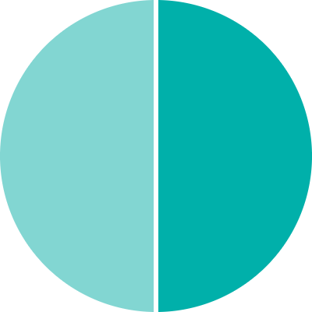
Mucha fiscalización, pocas sanciones
04
FISCALIZACIÓN Y SANCIÓN
19.174
326
98% de las fiscalizaciones termina sin cargos, se comprueba cumplimiento.
Del 2% restante, 59% corrige y vuelve al cumplimiento, 29% sigue en análisis y 9% termina en sanción
fiscalizaciones desde 2014
procesos sancionatorios
¿CÓMO TERMINAN ESOS 326 PROCESOS?
6 de cada 10 se resuelven corrigiendo
93
192
30
11
En curso
Sanción
Absueltos y archivados
Programa de cumplimiento
Sin resultado aún: puede terminar en PdC o en otro de estos estados
7 absol. · 3 archivos · 1 susp.
96 con éxito
96 en ejecución
Fuente: ECOSINFO Ambiental, con datos de SNIFA (rubro pesca y acuicultura)
AQUAFORUM 2026
Notes:
Mensaje: la industria responde; cuando detecta y corrige a tiempo, el sistema funciona.
19.174 fiscalizaciones y 326 procesos sancionatorios: el 98% de las fiscalizaciones termina sin cargos.
De los 326 procesos: 192 con programa de cumplimiento (96 ejecutados con éxito y 96 en ejecución), 93 en curso, 30 sanciones y 11 absueltos o archivados.
6 de cada 10 procesos se resuelven corrigiendo.
Idea fuerza: el cumplimiento, además de una obligación, puede ser una herramienta de gestión.
Si preguntan: algunos procesos nacen de denuncias y no de fiscalizaciones; la relación entre ambas cifras es de orden de magnitud. Los 93 en curso aún pueden terminar en programa de cumplimiento o en otro estado.
Puente: “Este buen desempeño no baja la presión. La conversación pública va en otra dirección.”

Slide 5


Es un tema de conversación pública ya instalado
05
EL MERCURIO
Enero 2026
LO MÁS RECIENTE
6 oct. 2026
Salmonicultura: «actividad que concentra cerca de la mitad de las supervisiones realizadas por este organismo»
SALMONEXPERT
Autoridad Marítima pone en consulta instrumentos que cambiarán fiscalización a la salmonicultura
INDUAMBIENTE
27 feb. 2026
Realizan primera notificación preventiva del año a 263 centros de engorda de salmones
Directemar exigirá un sistema de gestión de seguridad y prevención de la contaminación, con auditoría anual
AQUA
27 may. 2026
Fiscalización ambiental en salmonicultura: Expertos analizaron cambios normativos y procedimientos de la SMA
Nueva lista de chequeo para inspecciones desde el 1 de enero de 2027
INFOSALMON
23 sept. 2026
SMA busca reducir plazos a la mitad y «alista nueva etapa de fiscalización para la salmonicultura»
Fuentes: Salmonexpert (oct. 2026) · El Mercurio (ene. 2026) · InduAmbiente (feb. 2026) · Aqua (may. 2026) · InfoSalmon (sept. 2026)
AQUAFORUM 2026
Notes:
Mensaje: la presión regulatoria ya está instalada en la conversación pública y suma un frente sectorial.
Lo más reciente (6 oct. 2026): Directemar pone en consulta un sistema de gestión de seguridad y prevención de la contaminación, con auditoría anual, y una nueva lista de chequeo para inspecciones desde el 1 de enero de 2027.
Recorrer la línea de tiempo, rápido: enero, El Mercurio (cerca de la mitad de las supervisiones); febrero, 263 centros notificados; mayo, panel de expertos en Aqua; septiembre, la SMA anuncia una nueva etapa para la salmonicultura.
Idea fuerza: el cumplimiento ya no es solo ambiental; también es sectorial.
Si preguntan: según el borrador, cada centro solo podrá operar con el certificado vigente. La consulta de la lista de chequeo sigue abierta hasta el 5 de noviembre.
Puente: “La pregunta es qué viene ahora, con un superintendente nuevo.”

Slide 6
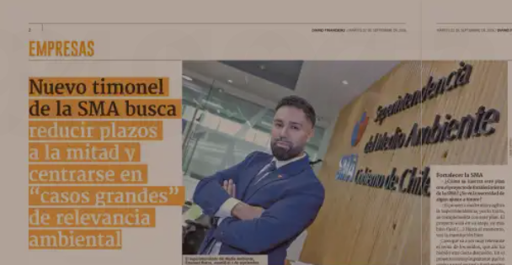



Nuevo superintendente, mismo foco
06
LO QUE VIENE
SUS FOCOS
Minería
Energía
Salmonicultura
Áridos
Denuncias masivas
SU PLAN
Procesos en 12 meses: la mitad del tiempo actual
Casos de alto impacto y áreas protegidas
«La industria sí ha respondido a la acción de la Superintendencia»
Tecnología e inteligencia artificial
«Ahora lo que viene es ver una segunda etapa»
Emanuel Ibarra, superintendente del Medio Ambiente
Control de la información que entregan los titulares
Fuentes: Diario Financiero (22 sept. 2026) · InfoSalmon (sept. 2026) · Ministerio del Medio Ambiente (1 sept. 2026)
AQUAFORUM 2026
Notes:
Mensaje: cambia el superintendente, no el foco: la salmonicultura sigue en la mira.
Emanuel Ibarra conoce la SMA desde adentro: fue su fiscal entre 2013 y 2023.
Sus cinco focos: minería, energía, salmonicultura, áridos y denuncias masivas.
Leer las dos citas en orden. Primero el reconocimiento: “la industria sí ha respondido”. Luego la advertencia: viene “una segunda etapa”, orientada a lo que aún no se ha fiscalizado.
Su plan tiene cuatro ejes. Destacar los dos que más impactan a la sala: procesos en 12 meses y control de la información que entregan los titulares.
Idea fuerza: el trabajo hecho cuenta, pero el foco se moverá hacia lo que todavía no se ha mirado.
Puente: “¿Qué significa esto en concreto para la industria?”

Slide 7


Tres señales para la salmonicultura
07
QUÉ SIGNIFICA PARA LA INDUSTRIA
01
02
03
RILes en la mira
Fiscalización automatizada
Más certeza, menos margen
Cerca de la mitad de las sanciones a pisciculturas se asocia a la norma de RILes.
RILes: nuevo Sistema SISREL
CES: Satélite, cruce con el SIFA de Sernapesca e informes que se generan solos.
Procesos en 12 meses y cruce de datos entre sistemas.
Lo que sigue: IA para acelerar expedientes.
Reforma a la LOSMA: más facultades para sancionar.
Cada dato que la empresa reporta hoy puede ser contrastado mañana.
Riesgo: que la SMA califique de “falsa” o “incompleta” la información (delito ambiental)
Fuentes: Aqua (may. 2026) · SMA, Estrategias de RILes y CES · Diario Financiero (sept. 2026) · SMA y Canal 9 (sept.–oct. 2026)
AQUAFORUM 2026
Notes:
Mensaje: el cumplimiento se medirá cada vez más con datos y tecnología.
01 RILes en la mira: cerca de la mitad de las sanciones a pisciculturas se asocia a la norma de RILes.
02 Fiscalización automatizada: satélite, cruce con el SIFA de Sernapesca e informes que se generan solos. Lo que sigue es IA para acelerar expedientes.
03 Más certeza, menos margen: procesos en 12 meses, cruce de datos entre sistemas y una reforma a la LOSMA con más facultades para sancionar. Reportar información falsa o imprecisa también se sanciona.
Frase de cierre: “Cada dato que la empresa reporta hoy puede ser contrastado mañana.”
Ejemplos si hay tiempo: en septiembre, una descarga 47 veces sobre el límite; recientemente, cargos de la SMA a por entregar información que no correspondía a la realidad.
Puente: “¿Y qué pasa cuando un dato no cuadra? Veamos las consecuencias.”

Slide 8
Las sanciones escalan hasta revocar la RCA
08
SANCIONES
04
Revocación de la RCA
Infracciones graves y gravísimas
03
Clausura temporal o definitiva
Infracciones graves y gravísimas
02
Multa
Hasta 1.000, 5.000 o 10.000 UTA según gravedad
01
Amonestación por escrito
Infracciones leves
Fuente: Ley Orgánica de la Superintendencia del Medio Ambiente (art. 2° Ley 20.417), artículos 38 y 39
AQUAFORUM 2026
Notes:
Mensaje: lo que pone en riesgo la operación son los dos últimos escalones de la escala de sanciones.
Escala de la LOSMA (arts. 38 y 39): amonestación por escrito para infracciones leves y multa de hasta 1.000, 5.000 o 10.000 UTA según gravedad.
Clausura temporal o definitiva y revocación de la RCA, ante infracciones graves y gravísimas.
Un centro clausurado o sin RCA no siembra ni cosecha: ahí se corta la continuidad operacional.
Idea fuerza: 6 de cada 10 procesos se resuelven corrigiendo; la escala existe, y también la oportunidad de no llegar a ella.
Puente: “Pero la SMA no necesita esperar una sanción para detener un centro.”

Slide 9
La SMA puede paralizar operación
09
MEDIDAS PROVISIONALES
Art. 48: seis medidas que el Superintendente puede ordenar
a) Medidas de corrección, seguridad o control
CONDICIONES
Objetivo: evitar daño inminente al ambiente o la salud
Plazo: hasta 30 días corridos, renovables
Momento: antes o después de formular cargos
Control: c), d) y e) exigen autorización del Tribunal Ambiental
b) Sellado de aparatos o equipos
c) Clausura temporal, parcial o total
Paraliza
d) Detención del funcionamiento
Paraliza
e) Suspensión temporal de la RCA
Paraliza
f) Monitoreos y análisis a cargo del infractor
Fuente: Ley 20.417, Ley Orgánica de la Superintendencia del Medio Ambiente (LOSMA). Art 48.
AQUAFORUM 2026
Notes:
Mensaje: la SMA puede detener una operación en días, incluso antes de formular cargos.
Art. 48 de la LOSMA: seis medidas provisionales que el Superintendente puede ordenar. Tres paralizan: c) clausura temporal, parcial o total; d) detención del funcionamiento; e) suspensión temporal de la RCA.
Condiciones: buscan evitar un daño inminente al ambiente o la salud; duran hasta 30 días corridos, renovables; pueden dictarse antes de formular cargos.
Control: c), d) y e) exigen autorización del Tribunal Ambiental, que puede obtenerse por la vía más expedita, incluso telefónica.
Idea fuerza: la clausura o la revocación llegan al final del proceso; una medida provisional, en días. La prevención y la evidencia de cumplimiento son la mejor protección.
Si preguntan: el art. 3° letras g) y h) también permite suspender la RCA ante daño grave e inminente o efectos no previstos en la evaluación.
Antes de presentar: confirmar el texto vigente en LeyChile, considerando la reforma a la LOSMA en discusión.
Puente: “Con esto, volvamos a la pregunta del inicio.”

Slide 10
La excelencia operacional parte por el cumplimiento normativo
10
CUMPLIMIENTO Y EXCELENCIA OPERACIONAL
¿Cómo aseguramos la continuidad de las operaciones?
01
Temas críticos: Producción, residuos industriales líquidos, anoxia en fondo marino, olores, ruidos.
02
Un cumplimiento demostrable reduce los riesgos de sanciones y permite resolver hallazgos con medidas propias.
03
Un buen desempeño ambiental y verificable genera confianza en comunidades, autoridades y mercados.
Cumplimiento normativo
gestionado con la misma disciplina que la producción
AQUAFORUM 2026
Notes:
Mensaje: respuesta a la pregunta del título: sí, y la excelencia operacional parte por el cumplimiento normativo.
La pregunta de fondo: ¿cómo aseguramos la continuidad operacional?
01 Temas críticos a gestionar: producción, residuos industriales líquidos, olores y ruidos.
02 Un cumplimiento demostrable reduce el riesgo de sanción y permite resolver hallazgos con medidas propias.
03 Un desempeño ambiental verificable genera confianza en comunidades, autoridades y mercados.
Frase de cierre: “Cumplimiento normativo gestionado con la misma disciplina que la producción.”
Puente: “Para lograrlo se necesitan dos cosas: buenos instrumentos y buena gestión. Partamos por los instrumentos.”

Slide 11
El diálogo público-privado genera mejores instrumentos
11
TRABAJO COLABORATIVO ES CLAVE
Sector productivo
Conoce la operación
Diálogo fluido y de calidad
Temprano, técnico y con datos compartidos
Instrumentos sólidos
RCA, normas y guías claras, medibles y cumplibles
Cumplimiento
Más fácil de lograr y de demostrar
Convergencia entre valor ambiental y operacional
Autoridad
Define y fiscaliza
AQUAFORUM 2026
Notes:
Mensaje: el cumplimiento empieza antes de la fiscalización, en cómo se diseñan los instrumentos.
Leer de izquierda a derecha: el sector productivo conoce la operación; la autoridad define y fiscaliza.
Un diálogo temprano, técnico y con datos compartidos produce instrumentos sólidos: RCA, normas y guías claras, medibles y cumplibles.
Resultado: un cumplimiento más fácil de lograr y de demostrar.
Ejemplo: una RCA ambigua genera interpretaciones distintas entre titular y fiscalizador, y termina en hallazgos y procesos que nadie buscaba.
Puente: “Esa tarea es de la industria y de la autoridad. Ahora, lo que depende de cada empresa.”

Slide 12
El cumplimiento ambiental es responsabilidad compartida
12
RECOMENDACIONES
01
Compromisos mapeados
02
Proveedores críticos
03
Datos trazables
Cada obligación de la normativa con actividad, responsable, plazo y evidencia.
Exigir y verificar el cumplimiento de transporte, disposición final y servicios clave.
Reportes consistentes que permitan demostrar el cumplimiento ante la autoridad (laboratorios).
04
Seguimiento ambiental
05
Fiscalización preparada
06
Corrección anticipada
Monitoreos e informes en tiempo y forma, según cada instrumento.
Auditorías internas, procedimientos y simulacros, propios y de proveedores.
Ante un hallazgo, actuar a tiempo, generar correcciones tempranas y documentar.
COMPROMISO TRANSVERSAL DE TODA LA COMPAÑÍA
AQUAFORUM 2026
Notes:
Mensaje: el cumplimiento es responsabilidad de toda la compañía y de su cadena de proveedores.
No leer las seis. Destacar tres:
01 Compromisos mapeados: cada obligación con actividad, responsable, plazo y evidencia.
03 Datos trazables: reportes consistentes, incluidos los de laboratorios. Conecta con “cada dato puede ser contrastado mañana”.
06 Corrección anticipada: ante un hallazgo, corregir temprano. Es lo que explica que 6 de cada 10 procesos se resuelvan corrigiendo.
Mencionar de pasada: proveedores críticos (transporte, disposición final), seguimiento ambiental en tiempo y forma, y auditorías internas y simulacros.
Puente: “Volvamos a la pregunta con la que partimos.”

Slide 13
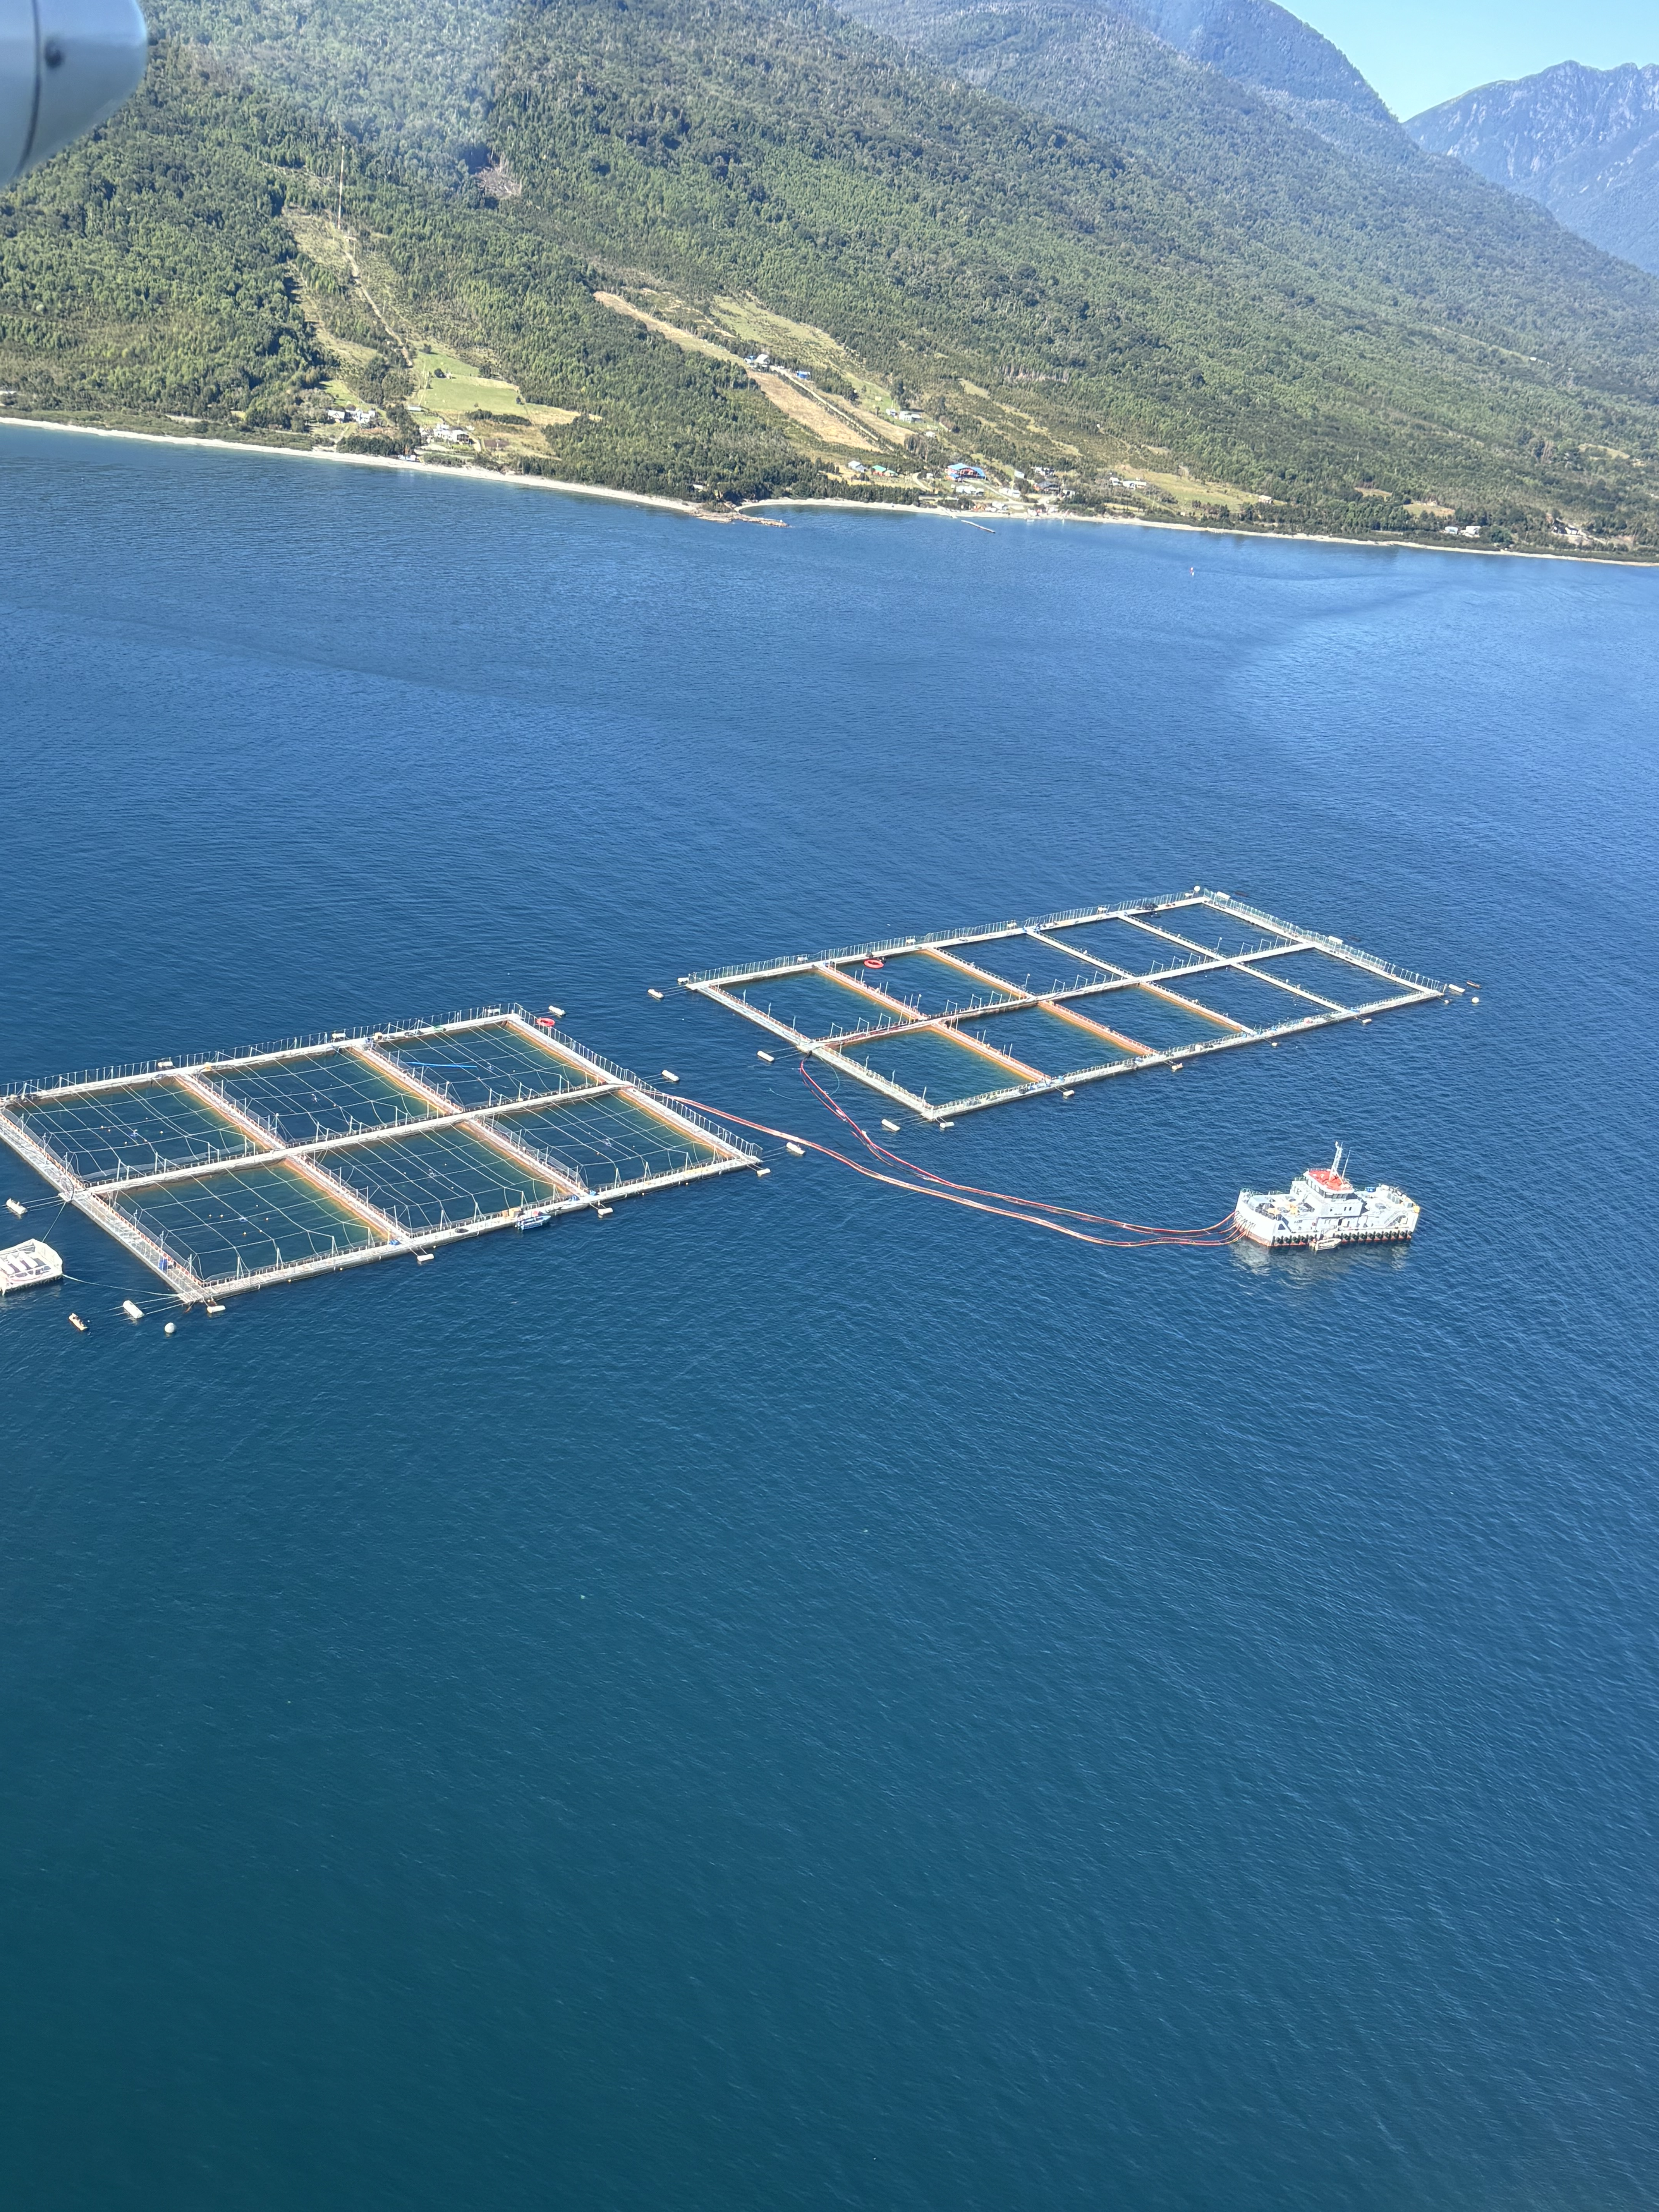
¿Cómo asegurar la excelencia operacional de la industria?
13
CIERRE
Mejores instrumentos de gestión ambiental alineados con la realidad operacional de la industria.
01
Gestionar el cumplimiento con disciplina y de manera preventiva
02
AQUAFORUM 2026
Notes:
Mensaje: la excelencia operacional de la industria, y con ella su continuidad, depende de dos cosas.
Recapitular en una frase: la SMA fiscaliza más y con datos; una sanción puede llegar a revocar la RCA y una medida provisional puede detener un centro en días.
1. Mejores instrumentos de gestión ambiental, alineados con la realidad operacional y construidos con diálogo público-privado.
2. Gestionar el cumplimiento con disciplina y de manera preventiva, en toda la compañía y su cadena de proveedores.
Frase final: “El cumplimiento ambiental es la base de la excelencia operacional y de la continuidad de la industria.” Muchas gracias.

Slide 14
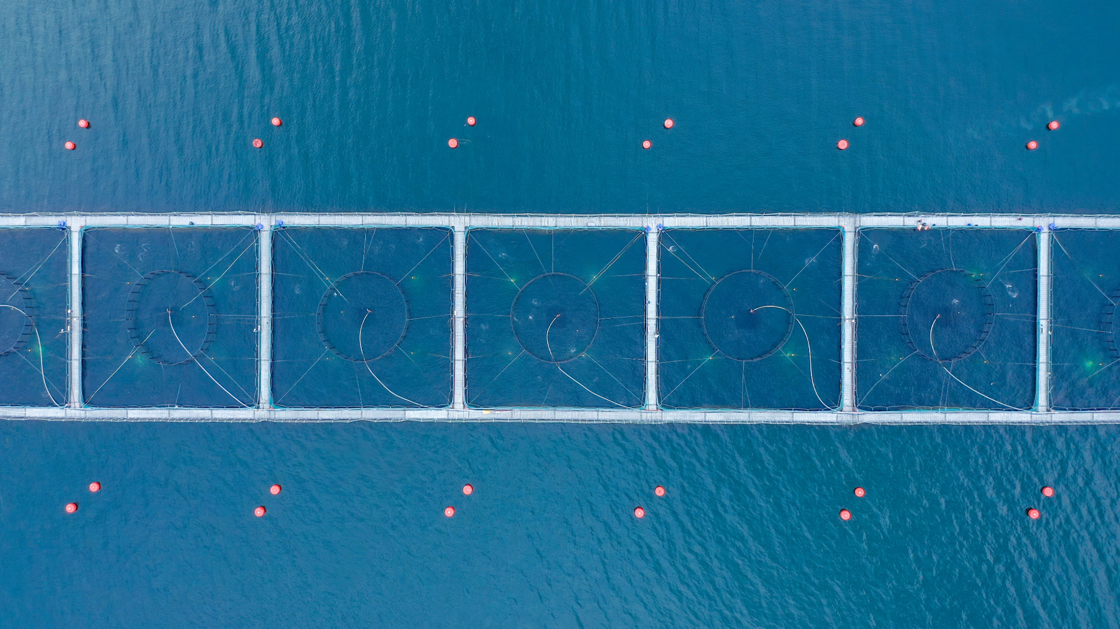
Notes:
Mensaje: la charla responde una pregunta: ¿el cumplimiento ambiental aporta a la excelencia operacional?
Abrir sin presentarse todavía, con una pregunta a la sala: “¿Quién recibió este año una fiscalización, una notificación o un requerimiento de información de la SMA?” Pedir que levanten la mano.
Idea fuerza: el cumplimiento ya es parte de la operación diaria, no solo del área legal.
Dejar la pregunta del título abierta: se responde al final.
Puente: “Para responderla, partamos por lo que está en juego.”

